Slide 1
Об итогах работы Министерства здравоохранения Республики Мордовия за 2019 год
МИНИСТЕРСТВО ЗДРАВООХРАНЕНИЯ
РЕСПУБЛИКИ МОРДОВИЯ
Министр здравоохранения Республики Мордовия
О.В. Маркин
30 января 2020 г.

Slide 2
Демография – это сфера, где нет какого-то универсального, тем более узковедомственного решения. Каждый наш шаг, новый закон, государственную программу мы должны оценивать прежде всего с точки зрения высшего национального приоритета – сбережения и приумножения народа России.
(прогноз)

Slide 3
Показатели воспроизводства в Республике Мордовия
(прогноз)

Slide 4
Общая смертность населения Республики Мордовия
(оперативные данные))

Slide 5
Указ Президента Российской Федерации от 07.05.2018 № 204 «О национальных целях и стратегических задачах развития Российской Федерации на период до 2024 года»
Цели Национального проекта
Снижение показателей смертности населения трудоспособного возраста, смертности от болезней системы кровообращения, смертности от новообразований, в том числе от злокачественных, младенческой смертности
Ликвидация кадрового дефицита в медицинских организациях, оказывающих первичную медико-санитарную помощь
Обеспечение оптимальной доступности для населения (в том числе для жителей населенных пунктов, расположенных в отдаленных местностях) медицинских организаций, оказывающих первичную медико-санитарную помощь
Здравоохранение
Обеспечение охвата всех граждан профилактическими медицинскими осмотрами не реже одного раза в год
Оптимизация работы медицинских организаций, оказывающих первичную медико-санитарную помощь, сокращение времени ожидания в очереди при обращении граждан в указанные медицинские организации, упрощение процедуры записи на прием к врачу
Увеличение объема экспорта медицинских услуг не мене чем в четыре раза по сравнению с 2017 годом
(до 1 млрд. долларов США в год)

Slide 6
Региональный проект «Здравоохранение»
ЦЕЛЬ: повышение к 2024 г. ожидаемой продолжительности жизни при рождении до 78,18 лет
Развитие первичной медико-санитарной помощи
Развитие детского здравоохранения Республики Мордовия, включая создание современной инфраструктуры оказания медицинской помощи детям
Борьба с сердечно-сосудистыми заболеваниями
Обеспечение медицинских организаций системы здравоохранения Республики Мордовия квалифицированными кадрами
Борьба с онкологическими заболеваниями
Создание единого цифрового контура в здравоохранении Республики Мордовия на основе единой государственной информационной системы здравоохранения
Развитие экспорта медицинских услуг

Slide 7
Региональный проект «Здравоохранение»
Финансирование проекта в 2019 году
Финансирование проекта в 2020 году
Всего – 1374,8 млн. рублей
в т.ч.:
Федеральный бюджет – 601,1 млн. рублей
Республиканский бюджет – 118,8 млн. рублей
Внебюджетные источники – 954,9 млн. рублей
Всего – 4362,9 млн. рублей
в т.ч.:
Федеральный бюджет – 2674,4 млн. рублей
Республиканский бюджет – 457,0 млн. рублей
Внебюджетные источники – 1 231,5 млн. рублей
Мониторится всего 66 показателей.
Достигнуто – 63 показателя (95,5%)

Slide 8
РЕГИОНАЛЬНЫЙ ПРОЕКТ «РАЗВИТИЕ ПЕРВИЧНОЙ
МЕДИКО-САНИТАРНОЙ ПОМОЩИ»
Цель проекта:
1. Построено 2 фельдшерско-акушерских пунктов в сельской местности: с. Адашево Кадошкинского района; с. Батушево – Атяшевского района;
2. Создан региональный центр организации первичной медико-санитарной помощи (региональные проектные офисы) (РЦ ПМСП);
3. 38 структурных подразделений медицинских организаций вступили в создание и тиражирование «Новой модели медицинской организации, оказывающей первичную медико-санитарную помощь»;
4. Завершено строительство посадочной вертолетной площадки на территории ГБУЗ Республики Мордовия «Мордовская республиканская центральная клиническая больница»;
5. Профилактическими медицинскими осмотрами (в том числе диспансеризацией) охвачено 357471 человек (96,7% от годового плана), из них 105052 человек ‒ лица старше 65 лет (29,38 %);
6. Охвачено посещениями при выездах мобильных медицинских бригад 111,6 тыс. человек;
7. Создана региональная система диспетчеризации скорой медицинской помощи;
8. Страховые медицинские организации провели информирование 43,2% застрахованных лиц старше 18 лет о праве на прохождение профилактического медицинского осмотра.
Обеспечение оптимальной доступности для населения медицинских организаций, оказывающих первичную медико-санитарную помощь; обеспечение охвата всех граждан профилактическими медицинскими осмотрами не реже одного раза в год; оптимизация работы медицинских организаций, оказывающих первичную медико-санитарную помощь,; формирование системы защиты прав пациентов.
2019 год:
всего - 22,9 млн. рублей,
федеральный бюджет - 2,3 млн. рублей, республиканский бюджет - 20,6 млн. рублей

Slide 9
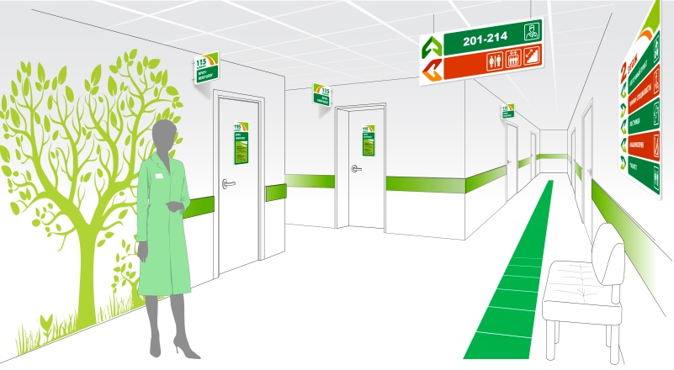
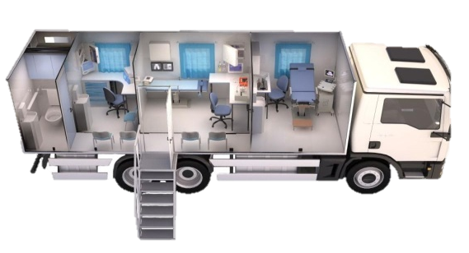
РЕАЛИЗАЦИЯ РЕГИОНАЛЬНОГО ПРОЕКТА «РАЗВИТИЕ ПЕРВИЧНОЙ МЕДИКО-САНИТАРНОЙ ПОМОЩИ» В 2020 ГОДУ
1. Создание/замена
фельдшерских, фельдшерско-акушерских пунктов и врачебных амбулаторий в населённых пунктах с численностью населения от 101 человека до 2000 человек
Финансирование проекта в 2020 году
Произведена замена 66 фельдшерско-акушерских пунктов и 1 врачебной амбулатории, находящихся в аварийном состоянии
Создано 4 новых фельдшерско-акушерских пункта (Ельниковский район – с. Софьино, с. Старо-Тештилимские Выселки, Кадошкинский район – с. Нагаево, Старошайговский район – с. Новая Александровка)
Всего – 712,01 млн. рублей
в т.ч.:
Федеральный бюджет – 618,05 млн. рублей
Республиканский бюджет – 93,96 млн. рублей
2. В 2020 году в создании и тиражировании
«Новой модели медицинской организации,
оказывающей первичную медико-санитарную
помощь» участвуют 100% медицинских
организаций
3. Приобретение 33 мобильных комплексов: 17 передвижных ФАП, 3 передвижных флюорографических установки, 9 передвижных маммографических установок, 4 передвижных стоматологических кабинета .
4. Выполнение вылетов санитарной авиации не менее 40 вылетов
5. Проведение профилактических медицинских осмотров, в том числе диспансеризации населения 454 тыс. человек
6. Обеспечение охвата застрахованных лиц информированием
страховыми медицинскими представителями о праве на
прохождение профилактического медицинского осмотра
не менее 47,3%

Slide 10
Создание/замена фельдшерских, фельдшерско-акушерских пунктов и врачебных амбулаторий в населённых пунктах с численностью населения от 101 человека до 2000 человек В рамках РЕАЛИЗАЦИи РЕГИОНАЛЬНОГО ПРОЕКТА «РАЗВИТИЕ ПЕРВИЧНОЙ МЕДИКО-САНИТАРНОЙ ПОМОЩИ» В 2020 ГОДУ
г.о. Саранск: п. Пушкино, д. Полянки; с. Макаровка, земельный участок по ул. Ленинградская, д. 34;
Лямбирский район: с. Татарская Тавла, п. Николаевка;
Ардатовский район: с. Турдаки, с. Жаренки, с. Л-Майдан, с. Солдатское;
Атюрьевский район: д. Пичеполонга. с. Стрельниково, д. Новая Кярьга
Атяшевский район: с. Тетюши, с. Киржеманы, с. Шейн-Майдан;
Б. Березниковский район: с. Дегилевка;
Большеигнатовский район: с. Протасово, с. Андреевка, с. Новое Баево;
Дубенский район: с. Кочкурово, с. Кабаево, с. Морга, с. Енгалычево, с. Ломаты, с. Чеберчино;
Ельниковский район: с. Стародевичье;
Зубово-Полянский район: с. Булдыгино, с. Жуковка, с. Покровские Селищи, с. Ачадово, с. Горенка;
Инсарский район: с. Казеевка, с. Яндовище;
Ичалковский район: с. Тарханово;
Кадошкинский район: с. Пушкино;
Ковылкинский район: с. Троицк (амбулатория), с. Н-Лепьево, с. Самозлейка;
Кочкуровский район: с. Сабаево;
Краснослободский район: с. Сивинь, с. Новая Карьга, с. Новый Усад, д. Красная Подгора, с. Мордовские Парки, с. Старая Рябка, с. Шаверки;
Ромодановский район: мкр. Сахарного завода;
Рузаевский район: п. с/з «Красное сельцо», с. Архангельское Голицино, с. Мордовская Пишля, с. Болдово, с. Аргамаково, с. Инсар-Акшино, с. Палаевка;
Старошайговский район: с. Летки, с. Старая Федоровка;
Темниковский район: с. Старый Город, с. Старый Ковыляй, п. Ушаковка, с. Русское Тювеево;
Теньгушевский район: п. Дачный, с. Нароватово;
Торбеевский район: с. Кажлодка, с. Виндрей, с. Куликово;
Чамзинский район: с. Кульмино.

Slide 11
Целевые показатели РЕГИОНАЛЬНОГО ПРОЕКТА «РАЗВИТИЕ ПЕРВИЧНОЙ МЕДИКО-САНИТАРНОЙ ПОМОЩИ» на 2020 ГОД
№ п/п | Наименование показателя | Тип показателя | Базовое значение |  | Период, год
 |  |  | Значение | Дата | 2019 | 2020
1. | Число граждан, прошедших профилактические осмотры, млн. чел. | основной | 0,446 | 31.12.2017 | 0,449 | 0,454
2. | Доля впервые в жизни установленных неинфекционных заболеваний, выявленных при проведении диспансеризации и профилактическом медицинском осмотре у взрослого населения, от общего числа неинфекционных заболеваний с впервые установленным диагнозом, % | дополнительный | 26,2 | 31.12.2017 | 26,2 | 26,2
3. | Количество медицинских организаций, участвующих в создании и тиражировании «Новой модели медицинской организации, оказывающей первичную медико-санитарную помощь» от общего количества медицинских организаций, оказывающих данный вид помощи, ед. | основной | 5 | 31.12.2017 | 38 | 59
4. | Доля записей к врачу, совершенных гражданами без очного обращения в регистратуру медицинской организации, % | дополнительный | 12 | 31.10.2018 | 19 | 25
5. | Доля обоснованных жалоб (от общего количества поступивших жалоб), урегулированных в досудебном порядке страховыми медицинскими организациями, % | дополнительный | 69,6 | 31.12.2017 | 72,6 | 76,6
6. | Доля медицинских организаций, оказывающих в рамках обязательного медицинского страхования первичную медико-санитарную помощь, на базе которых функционируют каналы связи граждан со страховыми представителями страховых медицинских организаций (пост страхового представителя, телефон, терминал для связи со страховым представителем), % | дополнительный | 5,9 | 31.12.2017 | 54,9 | 74,5
7. | Число лиц (пациентов), дополнительно эвакуированных с использованием санитарной авиации (ежегодно, человек) | дополнительный | - | 31.12.2017 | - | 40
8. | Количество посещений при выездах мобильных медицинских бригад, тыс. посещений | дополнительный | 99,8 | 31.12.2017 | 104,2 | 104,2
9. | Доля лиц, госпитализированных по экстренным показаниям в течение первых суток от общего числа больных, к которым совершены вылеты, % | дополнительный | - | 31.12.2017 | 0 | 90

Slide 12
РЕГИОНАЛЬНЫЙ ПРОЕКТ «БОРЬБА С СЕРДЕЧНО-СОСУДИСТЫМИ ЗАБОЛЕВАНИЯМИ»
Цель проекта:
Снижение смертности от болезней системы кровообращения до 403,0 на 100 тыс. населения
1. Открыт Региональный сосудистый центр №2 на базе ГБУЗ Республики Мордовия «Мордовская республиканская центральная клиническая больница»;
2. Региональный сосудистый центр оснащен ангиографической системой;
3. В первичное сосудистое отделение на базе ГБУЗ Республики Мордовия «Комсомольская ЦРБ» закуплено и поставлено следующее оборудование: 1) аппарат ультразвуковой для исследования сосудов сердца и мозга; 2) подъемник для больных в количестве 2 единиц.
2019 год:
всего - 61,8 млн. рублей,
федеральный бюджет - 57,4 млн. рублей,
республиканский бюджет - 4,4 млн. рублей

Slide 13
РЕАЛИЗАЦИЯ РЕГИОНАЛЬНОГО ПРОЕКТА «БОРЬБА С СЕРДЕЧНО-СОСУДИСТЫМИ ЗАБОЛЕВАНИЯМИ» В 2020 ГОДУ
Всего – 136,35 млн. рублей
в т.ч.:
Федеральный бюджет – 130,31 млн. рублей
Республиканский бюджет – 6,04 млн. рублей
Финансирование проекта в 2020 году
Переоснащение медицинским оборудованием медицинские организации
1) комплекс диагностический для ультразвуковых исследований экспертного класса с возможностью исследования брахиоцефальных сосудов, аорты, нижней полой вены, выполнения транскраниальных исследований, трансторакальной и чреспищеводной эхокардиографии;
2) аппарат искусственной вентиляции легких.
1) томограф рентгеновский компьютерный от 16 срезов с программным обеспечением и сопутствующим оборудованием для выполнения исследований сердца и головного мозга, в том числе перфузии и КТ-ангиографии.
1) томограф рентгеновский компьютерный от 16 срезов с программным обеспечением и сопутствующим оборудованием для выполнения исследований , в том числе перфузии и КТ-ангиографии.
сердца и головного мозга

Slide 14
Целевые показатели РЕГИОНАЛЬНОГО ПРОЕКТА «БОРЬБА С СЕРДЕЧНО-СОСУДИСТЫМИ ЗАБОЛЕВАНИЯМИ» на 2020 ГОД
№ п/п | Наименование показателя | Тип показателя | Базовое значение |  | Период, год
 |  |  | Значение | Дата | 2019 | 2020
1. | Смертность от инфаркта миокарда, на 100 тыс. населения | основной | 24,8 | 31.12.2017 | 23,0 | 22,1
2. | Смертность от острого нарушения мозгового кровообращения, на 100 тыс. населения | основной | 68,4 | 31.12.2017 | 63,5 | 61,1
3. | Больничная летальность от инфаркта миокарда, % | дополнительный | 9,0 | 31.12.2017 | 8,7 | 8,6
4. | Больничная летальность от острого нарушения мозгового кровообращения, % | дополнительный | 13,9 | 31.12.2017 | 13,4 | 13,2
5. | Отношение числа рентгенэндоваскулярных вмешательств в лечебных целях, к общему числу выбывших больных, перенесших острый коронарный синдром, % | дополнительный | 35,4 | 31.12.2017 | 38,2 | 42,4
6. | Количество рентгенэндоваскулярных вмешательств в лечебных целях, тыс. ед. | дополнительный | 1,222 | 31.12.2017 | 1,319 | 1,464
7. | Доля профильных госпитализаций пациентов с острыми нарушениями мозгового кровообращения, доставленных автомобилями скорой медицинской помощи, % | дополнительный | 66,4 | 31.12.2017 | 71,2 | 75,9

Slide 15
РЕГИОНАЛЬНЫЙ ПРОЕКТ «БОРЬБА С ОНКОЛОГИЧЕСКИМИ ЗАБОЛЕВАНИЯМИ»
Цель проекта:
1 Проведена информационно-коммуникационная кампании, направленная на раннее выявление онкологических заболеваний
2 Обеспечено финансирование оказания медицинской помощи больным с онкологическими заболеваниями в соответствии с клиническими рекомендациями и протоколами лечения (на лечение онкологических больных за 2019 год было закуплено лекарственных препаратов и изделий медицинского назначения на сумму 473,4 млн. рублей)
3 Организован центр амбулаторной онкологической помощи на базе ГБУЗ Республики Мордовия «Краснослободская центральная районная больница» с 10 койками дневного стационара, выполнено посещений в ЦАОП – 1534, получили химиотерапевтическое лечение в ЦАОП – 76 человек.
4 Переоснащен медицинским оборудованием ГБУЗ Республики Мордовия «Республиканский онкологический диспансер», закуплено 74 ед. оборудования на сумму 188,7 млн. руб.
5 Начато строительство нового поликлинического здания ГБУЗ Республики Мордовия «Республиканский онкологический диспансер».
Снижение смертности от новообразований, в том числе от злокачественных до 179,1 на 100 тыс. населения в 2019 году (к 2024 году до 168,0 на 100 тыс. населения)
2019 год:
всего - 1 346,6 млн. рублей,
федеральный бюджет – 398,8 млн. рублей, республиканского бюджета – 60,3 млн. рублей,
внебюджетных источников – 887,5 млн. рублей

Slide 16
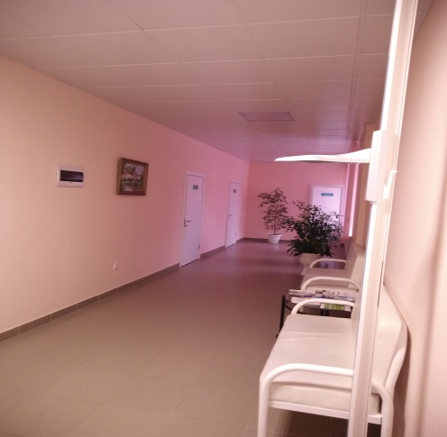
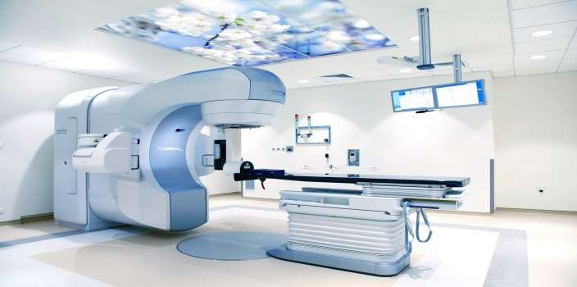
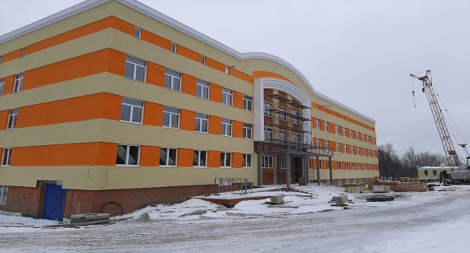
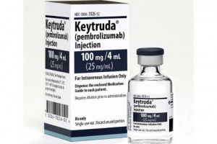
РЕАЛИЗАЦИЯ РЕГИОНАЛЬНОГО ПРОЕКТА «БОРЬБА С ОНКОЛОГИЧЕСКИМИ ЗАБОЛЕВАНИЯМИ» В 2020 ГОДУ
Финансирование проекта в 2020 году
1. Проведение информационно-коммуникационной кампании, направленной на раннее выявление онкологических заболеваний
Всего – 1 902,1 млн. рублей
в т.ч.:
Федеральный бюджет – 646,6 млн. рублей
Республиканский бюджет – 89,0 млн. рублей
Внебюджетные источники – 1166,5 млн. руб.
2. Организация 2 центров амбулаторной онкологической помощи на базе: ГБУЗ Республики Мордовия «Поликлиника №4» и ГБУЗ Республики Мордовия «Республиканская клиническая больница №5»
3. Переоснащение медицинским оборудованием ГБУЗ Республики Мордовия «Республиканский онкологический диспансер» на сумму 330,6 млн. руб.
4. Продолжение строительства нового поликлинического здания ГБУЗ Республики Мордовия «Республиканский онкологический диспансер»
5. Финансовое обеспечение оказания медицинской помощи больным с онкологическими заболеваниями в соответствии с клиническими рекомендациями и протоколами лечения
6. Кадровая подготовка специалистов для укомплектования ЦАОП

Slide 17
Целевые показатели РЕГИОНАЛЬНОГО ПРОЕКТА «БОРЬБА С ОНКОЛОГИЧЕСКИМИ ЗАБОЛЕВАНИЯМИ» на 2020 ГОД
Цель снижение смертности от новообразований, в том числе от злокачественных к 2024 году (до 168,0 случаев на 100 тыс. населения)
№ п/п | Наименование показателя | Тип показателя | Базовое значение |  | Период, год
 |  |  | Значение | Дата | 2019 | 2020
1. | Снижение смертности от новообразований, в том числе от злокачественных (до 168,0 случаев на 100 тыс. населения) | основной | 173,0 | 31.12.2019 | 179,1 | 178,3
2. | Доля злокачественных новообразований, выявленных на ранних стадиях (I-II стадии), % | дополни-тельный | 58,6 | 31.12.2019 | 57,2 | 59,8
3. | Удельный вес больных со злокачественными новообразованиями, состоящих на учете 5 лет и более, % | дополни-тельный | 54,3 | 31.12.2017 | 53,9 | 54,4
4. | Показатель одногодичной летальности больных со злокачественными новообразованиями (умерли в течение первого года с момента установления диагноза из числа больных, впервые взятых на учет в предыдущем году), % | дополни-тельный | 19,8 | 31.12.2017 | 21,7 | 20,6

Slide 18
РЕГИОНАЛЬНЫЙ ПРОЕКТ «ПРОГРАММА РАЗВИТИЯ ДЕТСКОГО ЗДРАВОХРАНЕНИЯ РЕСПУБЛИКИ МОРДОВИЯ, ВКЛЮЧАЯ СОЗДАНИЕ СОВРЕМЕННОЙ ИНФРАСТРУКТУРЫ ОКАЗАНИЯ МЕДИЦИНСКОЙ ПОМОЩИ ДЕТЯМ»
Цель проекта:
1. В 2019 году закуплено 43 единицы медицинских изделий на сумму 61423375,00 рублей. Дооснащены 4 детских поликлиники/детских поликлинических отделения, полностью дооснащены 7 детских поликлиник/детских поликлинических отделений – 50,0% от запланированных к дооснащению.
2. В 2019 году реализовали организационно-планировочные решения внутренних пространств, обеспечивающие комфортность пребывания детей, 7 детских поликлиник/детских поликлинических отделений.
3. В симуляционных центрах обучено 53 специалиста в области перинатологии, неонатологии и педиатрии.
4. В 2019 году профилактически осмотрено детей в возрасте 15-17 лет: девочек – врачами акушерами-гинекологами; мальчиков – врачами детскими урологами-андрологами –20845 человек. Охват составил 99,9% от подлежащих осмотру.
5. Проведены выборочные проверки (аудиты) качества проведения профилактических медицинских осмотров несовершеннолетних: девочек – врачами акушерами-гинекологами; мальчиков – врачами детскими урологами-андрологами в 4 медицинских организациях.
6. Проведено 10 информационно-коммуникационных мероприятий, направленных на формирование и поддержание здорового образа жизни среди детей и их родителей/законных представителей.
7. 6,4 тыс. женщинам оказана медицинская помощь в период беременности, родов и в послеродовой период, в том числе за счет средств родовых сертификатов.
Снижение младенческой смертности до 4,1 на 1 тыс. родившихся детей
2019 год:
всего – 112,5 млн. рублей,
федеральный бюджет – 55,6 млн. рублей,
республиканский бюджет – 13,9 млн. рублей,
внебюджетные источники – 43,0 млн. рублей

Slide 19
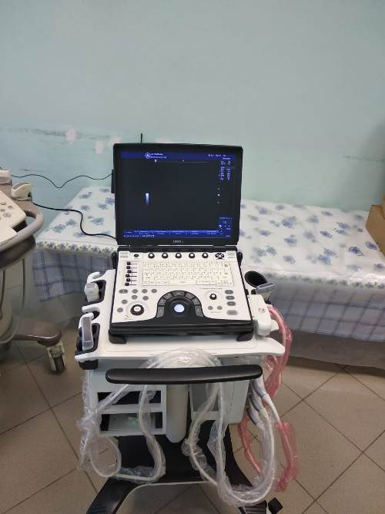
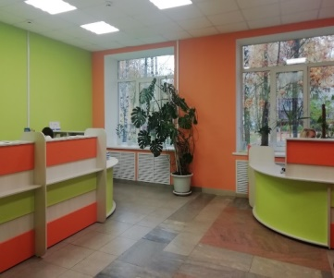
РЕГИОНАЛЬНЫЙ ПРОЕКТ «ПРОГРАММА РАЗВИТИЯ ДЕТСКОГО ЗДРАВОХРАНЕНИЯ РЕСПУБЛИКИ МОРДОВИЯ, ВКЛЮЧАЯ СОЗДАНИЕ СОВРЕМЕННОЙ ИНФРАСТРУКТУРЫ ОКАЗАНИЯ МЕДИЦИНСКОЙ ПОМОЩИ ДЕТЯМ»
Всего – 1272,5 млн. рублей
в т.ч.:
Федеральный бюджет – 985,6 млн. рублей
Республиканский бюджет – 246,4 млн. рублей
Внебюджетные источники – 40,5 млн. руб.
Финансирование проекта в 2020 году
1. Повышение квалификации не менее 53 специалистов в области перинатологии, неонатологии и педиатрии
4. Проведение информационно-коммуникационной кампании (10 мероприятий), по вопросам необходимости проведения профилактических медицинских осмотров несовершеннолетних
5. Оказание медицинской помощи в период беременности, родов и в послеродовой период, в том числе за счет средств родовых сертификатов не менее 5,9 тыс. женщин
7. Проведение профилактических медицинских осмотров детей в возрасте 15-17 лет
2. Продолжение дооснащения медицинским оборудованием 5 детских поликлиник/детских поликлинических отделения
6. Проведение 4 выборочных проверочных мероприятий (аудитов) направленных на улучшение качества проведения профилактических медицинских осмотров несовершеннолетних
3. Продолжение реализации организационно-планировочных решений внутренних пространств в 2 медицинских организациях
8. Строительство хирургического корпуса ГБУЗ Республики Мордовия «Детская республиканская клиническая больница»

Slide 20
Целевые показатели РЕГИОНАЛЬНОГО ПРОЕКТА «ПРОГРАММА РАЗВИТИЯ ДЕТСКОГО ЗДРАВОХРАНЕНИЯ РЕСПУБЛИКИ МОРДОВИЯ, ВКЛЮЧАЯ СОЗДАНИЕ СОВРЕМЕННОЙ ИНФРАСТРУКТУРЫ ОКАЗАНИЯ МЕДИЦИНСКОЙ ПОМОЩИ ДЕТЯМ» на 2020 ГОД
№ п/п | Наименование показателя | Тип показателя | Базовое значение |  | Период, год
 |  |  | Значение | Дата | 2019 | 2020
1. | Доля преждевременных родов (22-37 недель) в перинатальном центре ГБУЗ Республики Мордовия «МРЦКБ», % | Основной | 78,0 | 31.12.2017 | 78,5 | 78,5
2. | Смертность детей в возрасте 0-4 года на 1000 родившихся живыми | Дополнительный | 6,6 | 31.12.2017 | 6,3 | 6,1
3. | Смертность детей в возрасте 0-17 лет на 100000 детей соответствующего возраста | Дополнительный | 55,0 | 31.12.2017 | 54,0 | 53,0
4. | Доля посещений детьми медицинских организаций с профилактическими целями, % | Дополнительный | 44,1 | 31.12.2017 | 48,5 | 49,0
5. | Доля взятых под диспансерное наблюдение детей в возрасте 0 – 17 лет с впервые в жизни установленными диагнозами болезней костно-мышечной системы и соединительной ткани, % | Дополнительный | 9,9 | 31.12.2017 | 30,0 | 50,0
6. | Доля взятых под диспансерное наблюдение детей в возрасте 0-17 лет с впервые в жизни установленными диагнозами болезней глаза и его придаточного аппарата, % | Дополнительный | 8,5 | 31.12.2017 | 20,0 | 40,0
7. | Доля взятых под диспансерное наблюдение детей в возрасте 0-17 лет с впервые в жизни установленными диагнозами болезней органов пищеварения, % | Дополнительный | 23,8 | 31.12.2017 | 40,0 | 50,0
8. | Доля взятых под диспансерное наблюдение детей в возрасте 0-17 лет с впервые в жизни установленными диагнозами болезней органов кровообращения, % | Дополнительный | 52,7 | 31.12.2017 | 60,0 | 65,0
9. | Доля взятых под диспансерное наблюдение детей в возрасте 0-17 лет с впервые в жизни установленными диагнозами болезней эндокринной системы, расстройств питания и нарушения обмена веществ, % | Дополнительный | 47,6 | 31.12.2017 | 60,0 | 65,0

Slide 21
Младенческая смертность в Республике Мордовия
(на 1000 родившихся живыми)
Смертность детей в возрасте 0-4 г. (на 1000 родившихся живыми)
2015 | 2016 | 2017 | 2018 | 2019
6,0 | 5,8 | 6,6 | 4,7 | 4,5
Снижение на
25,0 % с 2015 г.
Смертность детей в возрасте 0-17 лет (на 100 тыс. детей соответствующего возраста)
Снижение на
29,0 % с 2015 г.
2015 | 2016 | 2017 | 2018 | 2019
51,6 | 55,1 | 54,1 | 39,9 | 36,6

Slide 22
РЕГИОНАЛЬНЫЙ ПРОЕКТ «ОБЕСПЕЧЕНИЕ МЕДИЦИНСКИХ ОРГАНИЗАЦИЙ СИСТЕМЫ ЗДРАВООХРАНЕНИЯ РЕСПУБЛИКИ МОРДОВИЯ КВАЛИФИЦИРОВАННЫМИ КАДРАМИ»
1. Создан Центр содействия трудоустройству выпускников среднего профессионального образования;
2. На площадках ГАОУ ДПО Республики Мордовия «Мордовский республиканский центр повышения квалификации специалистов здравоохранения» и ГБПОУ Республики Мордовия «Саранский медицинский колледж» в 2019 году прошли первичную аккредитацию - 327 человек;
3. В Мордовском региональном Аккредитационно-симуляционном центре на базе ФГБОУ ВО «Национальный исследовательский Мордовский государственный университет им.Н.П. Огарева» в 2019 году прошли первичную аккредитацию 427 человек и 46 врачей ординаторов;
4. Дооснащены площадки ГАОУ ДПО Республики Мордовия «Мордовский республиканский центр повышения квалификации специалистов здравоохранения» и ГБПОУ Республики Мордовия «Саранский медицинский колледж» для проведения первичной и специализированной аккредитации специалистов со средним медицинским образованием;
5. В 2019 году заключено 114 договоров о целевом обучении с выпускниками школ, 34 договора о целевом обучении по программам ординатуры.
Проведен анализ потребности во врачебных кадрах для оказания медицинской помощи в медицинских организация, подведомственных Минздраву Республики Мордовия:
– профицит врачей в целом составляет 111 человек;
- профицит врачей. Оказывающих медицинскую помощь в стационарных условиях - 193 человека;
- дефицит врачей, оказывающих медицинскую помощь в амбулаторных условиях составляет 82 человека. Наиболее выражена потребность в таких специалистах, как врачи педиатры участковые , врачи терапевты участковые, врачи общей практики, врачи онкологи, врачи урологи , врачи психиатры-наркологи
Ликвидация кадрового дефицита в медицинских организациях, оказывающих первичную медико-санитарную помощь в Республике Мордовия
2019 год:
всего 7,9 млн. рублей,
республиканский бюджет- 7,4 млн. рублей
внебюджетные источники - 0,5 млн. рублей

Slide 23
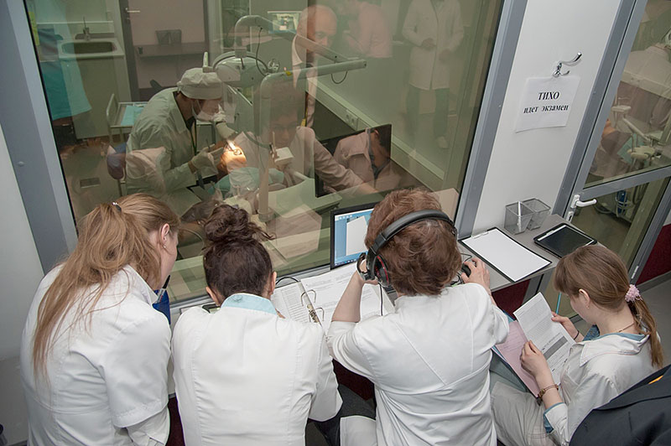
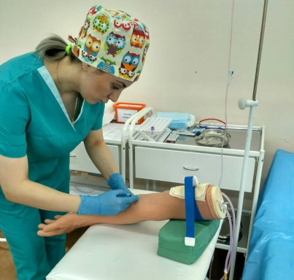
РЕГИОНАЛЬНЫЙ ПРОЕКТ «ОБЕСПЕЧЕНИЕ МЕДИЦИНСКИХ ОРГАНИЗАЦИЙ СИСТЕМЫ ЗДРАВООХРАНЕНИЯ РЕСПУБЛИКИ МОРДОВИЯ КВАЛИФИЦИРОВАННЫМИ КАДРАМИ»
Финансирование проекта
в 2020 году
Всего – 9,7 млн. рублей
в т.ч.:
Республиканский бюджет – 9,1 млн. рублей
Внебюджетные источники – 0,6 млн.рублей
2. Оснащение площадок на базах ГАОУ ДПО Республики Мордовия «Мордовский республиканский центр повышения квалификации специалистов здравоохранения» и ГБПОУ Республики Мордовия «Саранский медицинский колледж» для проведения первичной и специализированной аккредитации специалистов со средним медицинским образованием
3.Дополнительное профессиональное образование (ординатура, повышение квалификации профессиональная переподготовка врачей-онкологов, врачей-гериатров, врачей-патологоанатомов)
Функционирование отдела
подготовки квалифицированных кадров

Slide 24
ЦЕЛЕВЫЕ ПОКАЗАТЕЛИ РЕГИОНАЛЬНОГО ПРОЕКТА
«ОБЕСПЕЧЕНИЕ МЕДИЦИНСКИХ ОРГАНИЗАЦИЙ СИСТЕМЫ
ЗДРАВООХРАНЕНИЯ РЕСПУБЛИКИ МОРДОВИЯ КВАЛИФИЦИРОВАННЫМИ КАДРАМИ»
№ п/п | Наименование показателя | Тип показателя | Базовое значение |  | Период, год
 |  |  | Значение | Дата | 2019 | 2020
1. | Обеспеченность врачами, работающими в государственных медицинских организациях, (чел. на 10 тыс. населения) | основной | 46,7 | 31.12.2017 | 47,4 | 48,2
2. | Обеспеченность средними медицинскими работниками, работающими в государственных медицинских организациях, (чел. на 10 тыс. населения) | основной | 99,9 | 31.12.2017 | 104,2 | 106,6
3. | Обеспеченность населения врачами, оказывающими медицинскую помощь в амбулаторных условиях, (чел. на 10 тыс. населения) | основной | 26,1 | 31.12.2017 | 26,5 | 26,8
4. | Укомплектованность врачебных должностей в подразделениях, оказывающих медицинскую помощь в амбулаторных условиях (физическими лицами при коэффициенте совместительства 1,2), % | основной | 81,7 | 31.12.2017 | 82,3 | 83,7
5. | Укомплектованность должностей среднего медицинского персонала в подразделениях, оказывающих медицинскую помощь в амбулаторных условиях (физическими лицами при коэффициенте совместительства 1,2), % | основной | 81,5 | 31.12.2017 | 83,1 | 84,5
6. | Число специалистов, вовлеченных в систему непрерывного образования медицинских работников, в том числе с использованием дистанционных образовательных технологий, (тысяча чел.) | основной | 0,654 | 31.12.2017 | 2, 542 | 2,946
7. | Доля специалистов, допущенных к профессиональной деятельности через процедуру аккредитации от общего количества работающих специалистов, (%) | дополнительный | 0,7 | 31.12.2017 | 0 | 0
8. | Численность врачей, работающих в государственных и муниципальных медицинских организациях, (чел.) в регионе | дополнительный | 3778 | 31.12.2017 | 3 803 | 3836
9. | Численность средних медицинских работников, работающих в государственных и муниципальных медицинских организациях, (чел.) в регионе | дополнительный | 8078 | 31.12.2017 | 8353 | 8489

Slide 25
РЕГИОНАЛЬНЫЙ ПРОЕКТ «СОЗДАНИЕ ЕДИНОГО ЦИФРОВОГО КОНТУРА В ЗДРАВООХРАНЕНИИ РЕСПУБЛИКИ МОРДОВИЯ НА ОСНОВЕ ЕДИНОЙ ГОСУДАРСТВЕННОЙ ИНФОРМАЦИОННОЙ СИСТЕМЫ ЗДРАВООХРАНЕНИЯ (ЕГИСЗ)»
Цель проекта:
Итоги 2019 г.:
1) Доля медицинских организаций государственной системы здравоохранения, использующих медицинские информационные системы для организации и оказания медицинской помощи гражданам, обеспечивающих информационное взаимодействие с ЕГИСЗ, – 60% (план на 2019 г. – 60%);
2) Доля медицинских работников, участвующих в оказании медицинской помощи, для которых организованы автоматизированные рабочие места (АРМ), подключенные к медицинским информационным системам государственных медицинских организаций Республики Мордовия, – 74% (план на 2019 г. – 74%);
3) Количество автоматизированных рабочих мест в государственных и муниципальных медицинских организациях Республики Мордовия, ед. – 4250 (план на 2019 г. – 4250);
4) Доля автоматизированных рабочих мест медицинских работников государственных медицинских организаций Республики Мордовия, подключенных к защищенной сети передачи данных Республики Мордовия, – 84% (план на 2019 г. – 84%);
5) Количество ФАП и ФП, подключенных к сети Интернет, ед. – 100 (план на 2019 г. – 100);
6) Доля государственных медицинских организаций, включая их структурные подразделения (в том числе ФАП и ФП, подключенные к сети Интернет) Республики Мордовия, использующих медицинские информационные системы, соответствующие требованиям Минздрава России, подключенные к подсистемам ЕГИСЗ, – 37% (план на 2019 г. – 37%);
7) Доля государственных медицинских организаций, и их структурных подразделений (включая ФАП и ФП, подключённых к сети Интернет) Республики Мордовия, которые формируют реестр счетов об оказанной медицинской помощи на основании сведений электронных медицинских карт граждан, застрахованных в системе ОМС, – 24 % (план на 2019 г. – 24%);
8) Доля государственных медицинских организаций Республики Мордовия, обеспечивающих информационное взаимодействие с информационными системами Фонда социального страхования в электронном виде, – 20% (план на 2019 г. – 20%);
9) Доля государственных медицинских организаций Республики Мордовия, обеспечивающих информационное взаимодействие с информационными системами учреждений медико-социальной экспертизы для обмена документами в электронном виде, при направлении гражданина на медико-социальную экспертизу, – 20% (план на 2019 г. –20%);
10) Доля медицинских организаций государственной системы здравоохранения, обеспечивающих преемственность оказания медицинской помощи путем организации информационного взаимодействия с централизованными подсистемами государственных информационных систем в сфере здравоохранения субъектов Российской Федерации, – 25% (план на 2019 г. – 25%);
11) Доля отделений (станций и подстанций) государственных медицинских организаций Республики Мордовия, обеспечивающих оказание скорой и неотложной медицинской помощи подключённых к централизованной системе (подсистеме) «Управление скорой и неотложной медицинской помощью» Республики Мордовия, – 100% (план на 2019 г. – 100%);
12) Доля государственных медицинских организаций и их структурных подразделений (включая ФАП и ФП, подключенных к сети Интернет) Республики Мордовия, участвующих в реализации программ льготного лекарственного обеспечения, подключенных к централизованной системе (подсистеме) «Управление льготным лекарственным обеспечением» Республики Мордовия, – 34% (план на 2019 г. – 34%);
13) Доля аптечных организаций Республики Мордовия, участвующих в реализации программ льготного лекарственного обеспечения, подключенных к централизованной системе (подсистеме) «Управление льготным лекарственным обеспечением» Республики Мордовия, – 100% (план на 2019 г. – 100%);
14) Доля государственных медицинских организаций, и их структурных подразделений (включая ФАП и ФП, подключенные к сети Интернет) Республики Мордовия, оказывающих амбулаторно-поликлиническую помощь и осуществляющих первичный прием граждан, подключенных к централизованной системе (подсистеме) «Управление потоками пациентов» Республики Мордовия, – 25% (план на 2019 г. – 25%);
15) Доля государственных медицинских организаций, и их структурных подразделений (включая ФАП и ФП, подключенных к сети Интернет) Республики Мордовия, подключенных к централизованной системе (подсистеме) «Телемедицинские консультации» Республики Мордовия, – 7% (план на 2019 г. – 7%);
16) Доля государственных медицинских организаций Республики Мордовия, подключенных к централизованной системе (подсистеме) «Центральный архив медицинских изображений» Республики Мордовия, – 4% (план на 2019 г. – 4%);
17) Доля государственных медицинских организаций, и их структурных подразделений (включая ФАП и ФП, подключенных к сети Интернет) Республики Мордовия, оказывающих медицинскую помощь, подключенных к государственной информационной системе в сфере здравоохранения Республики Мордовия, соответствующей требованиям Минздрава России, – 36% (план на 2019 г. – 36%);
18) Доля государственных медицинских организаций, и их структурных подразделений (включая ФАП и ФП подключенных к сети Интернет) Республики Мордовия, оказывающих медицинскую помощь, которые передают сведения о созданных электронных медицинских документах в подсистему «Реестр электронных медицинских документов» ЕГИСЗ, – 2% (план на 2019 г. – 2%);
19) Доля медицинских организаций государственной системы здравоохранения, обеспечивающих доступ гражданам к электронным медицинским документам в Личном кабинете пациента «Мое здоровье» на Едином портале государственных услуг и функций, – 4% (план на 2019 г. – 4%);
20) Число граждан, воспользовавшихся услугами (сервисами) в Личном кабинете пациента «Мое здоровье» на Едином портале государственных услуг и функций в отчетном году, – 40 935 человек (план на 2019 г. – 39 710). По итогам года плановая цифра достигнута.
Повышение эффективности функционирования системы здравоохранения Республики Мордовия за счет создания единого цифрового контура здравоохранения на основе единой государственной информационной системы в сфере здравоохранения (ЕГИСЗ)
2019 год:
всего – 118,1 млн. рублей,
федеральный бюджет – 87,0 млн. рублей,
республиканский бюджет – 7,2 млн. рублей,
внебюджетные источники – 23,9 млн. рублей

Slide 26
РЕГИОНАЛЬНЫЙ ПРОЕКТ «СОЗДАНИЕ ЕДИНОГО ЦИФРОВОГО КОНТУРА В ЗДРАВООХРАНЕНИИ РЕСПУБЛИКИ МОРДОВИЯ НА ОСНОВЕ ЕДИНОЙ ГОСУДАРСТВЕННОЙ ИНФОРМАЦИОННОЙ СИСТЕМЫ ЗДРАВООХРАНЕНИЯ (ЕГИСЗ)»
По итогам 2019 года запланированные показатели достигнуты

Slide 27
РЕГИОНАЛЬНЫЙ ПРОЕКТ «СОЗДАНИЕ ЕДИНОГО ЦИФРОВОГО КОНТУРА В ЗДРАВООХРАНЕНИИ РЕСПУБЛИКИ МОРДОВИЯ НА ОСНОВЕ ЕДИНОЙ ГОСУДАРСТВЕННОЙ ИНФОРМАЦИОННОЙ СИСТЕМЫ ЗДРАВООХРАНЕНИЯ (ЕГИСЗ)»
Финансирование проекта
в 2020 году
Всего – 329,0 млн. рублей
Федеральный бюджет – 293,9 млн. р.
Республиканский бюджет – 11,23 млн. р.
Внебюджетные фонды – 23,9 млн. р.
Планы работ:
Работа по обеспечению работоспособности Государственной информационной системы в сфере здравоохранения Республики Мордовия, медицинских информационных систем медицинских организаций.
Работа по модернизации и развитию медицинских информационных систем, используемых в медицинских организациях Республики Мордовия, в части обеспечения информационного взаимодействия с подсистемами ЕГИСЗ, а также межведомственного взаимодействия, в целях оказания медицинской помощи и электронных услуг (сервисов) для граждан.
Работа по модернизации и развитию Государственной информационной системы в сфере здравоохранения Республики Мордовия, в соответствии с требованиями Минздрава России.
Оснащение медицинских организаций современной вычислительной техникой.

Slide 28
РЕГИОНАЛЬНЫЙ ПРОЕКТ «СОЗДАНИЕ ЕДИНОГО ЦИФРОВОГО КОНТУРА
В ЗДРАВООХРАНЕНИИ РЕСПУБЛИКИ МОРДОВИЯ НА ОСНОВЕ ЕДИНОЙ
ГОСУДАРСТВЕННОЙ ИНФОРМАЦИОННОЙ СИСТЕМЫ ЗДРАВООХРАНЕНИЯ (ЕГИСЗ)»
№ п/п | Наименование показателя | Тип показателя |  | Базовое значение |  | Период, год
 |  |  |  | Значение | Дата | 2019 | 2020
1. | Число граждан, воспользовавшихся услугами (сервисами) в Личном кабинете пациента «Мое здоровье» на Едином портале государственных услуг и функций в отчетном году, тыс. чел | Основной | тыс. чел | 23,05 | 31.10.2018 | 39,71 | 73,22
2. | Доля медицинских организаций государственной системы здравоохранения, использующих медицинские информационные системы для организации и оказания медицинской помощи гражданам, обеспечивающих информационное взаимодействие с ЕГИСЗ, % | Основной | % | 55% | 31.10.2018 | 60% | 66%
3. | Доля медицинских организаций государственной системы здравоохранения, обеспечивающих преемственность оказания медицинской помощи путем организации информационного взаимодействия с централизованными подсистемами государственных информационных систем в сфере здравоохранения субъектов Российской Федерации, % | Основной | % | 0% | 31.10.2018 | 25% | 65%
4. | Доля медицинских организаций государственной системы здравоохранения, обеспечивающих доступ гражданам к электронным медицинским документам в Личном кабинете пациента «Мое здоровье» на Едином портале государственных услуг и функций, % | Дополни- тельный | ТВСП МО | 0% | 31.10.2018 | 4% | 15%

Slide 29
РЕГИОНАЛЬНЫЙ ПРОЕКТ «РАЗВИТИЕ ЭКСПОРТА МЕДИЦИНСКИХ УСЛУГ»
По итогам на 2019 г.:
1) Разработана и внедрена программа коммуникационных мероприятий по повышению уровня информированности иностранных граждан о медицинских услугах, оказываемых на территории Республики Мордовия на период 2019-2024 гг. – 100% (План на 2019 – 100%)
2) Разработан комплекс мер по увеличению объемов экспорта медицинских услуг – 100%. (План на 2019 год – 100%)
3) Создана и функционирует рабочая группа регионального проекта «Развитие экспорта медицинских услуг»
Цель проекта:
Увеличение объема экспорта медицинских услуг не менее, чем в 4 раза по сравнению с 2017 годом
ГБУЗ РМ «Мордовская республиканская центральная клиническая больница» занималась приобретением наглядных материалов агитации (плакатов, билбордов, видеоматериалов), доработкой сайтов, размещением и сопровождением материалов на сайтах и в соц. сетях, с целью повышения уровня информированности иностранных граждан о медицинских услугах, оказываемых на территории Республики Мордовия на период 2019-2021 гг.
2019 год:
всего – 5,0 млн. рублей,
республиканский бюджет –5,0 млн. рублей

Slide 30
РЕГИОНАЛЬНЫЙ ПРОЕКТ «РАЗВИТИЕ ЭКСПОРТА МЕДИЦИНСКИХ УСЛУГ
Финансирование проекта
в 2020 году
На реализацию проекта в 2020 году предусмотрено 1,2 млн. рублей из средств из республиканского бюджета 1,2 млн. рублей
Поддержка работы по размещению информационного материала на различных информационных ресурсах о медицинских организациях и доступных медицинских услугах, оказываемых в Республике Мордовия, с целью привлечения иностранных граждан, для получения медицинской помощи в медицинских организациях Республики Мордовия путем расширения вычислительных мощностей регионального ЦОД и серверных мощностей государственных и муниципальных медицинских организаций.

Slide 31
РЕГИОНАЛЬНЫЙ ПРОЕКТ «РАЗВИТИЕ ЭКСПОРТА
МЕДИЦИНСКИХ УСЛУГ
№ п/п | Наименование показателя | Тип показателя |  | Базовое значение |  | Период, год
 |  |  |  | Значение | Дата | 2019 | 2020
1 | Количество пролеченных иностранных граждан (тыс. чел.) | основной | тыс. чел | 0,05 | 31.12.2017 | 2 | 2,5

Slide 32
РЕГИОНАЛЬНЫЙ ПРОЕКТ «Формирование системы мотивации граждан к здоровому образу жизни, включая здоровое питание и отказ от вредных привычек в Республике Мордовия»
Цель проекта:
1. В рамках информационно-коммуникационной кампании в местах массового пребывания людей размещена агитационная информация кампании «Ты сильнее» 43978 шт.;
2. В течении года сотрудниками медицинских организаций республики проведено 602 лекции о вреде курения, употребления алкоголя и правильном питании в образовательных организациях и на предприятиях Республики Мордовия;
3. Центрами здоровья было осмотрено 9992 чел., в том числе мобильным центром здоровья проведено 166 выездов и осмотрено 2800 чел.;
4. Республиканским центром медицинской профилактики оказано 4055 консультативно-оздоровительных услуг и 1087 телефонных консультаций с использованием «телефона доверия»;
5. На базе ГБУЗ Республики Мордовия «Республиканский наркологический диспансер» организовано работа телефонной горячей линии по отказу от курения табака и употребления алкоголя;
6. Во взаимодействии с главными специалистами Министерства здравоохранения Республики Мордовия в профильных школах здоровья обучено 6962 чел.
Обеспечение увеличения доли граждан, ведущих здоровый образ жизни.
Финансирование проекта в 2019 году
На реализацию проекта в 2019 году предусмотрено 0,8 млн. рублей из республиканского бюджета.

Slide 33
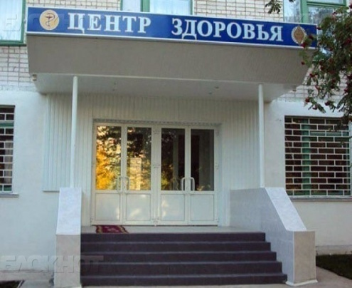
РЕАЛИЗАЦИЯ РЕГИОНАЛЬНОГО ПРОЕКТА «Формирование системы мотивации граждан к здоровому образу жизни, включая здоровое питание и отказ от вредных привычек в Республике Мордовия» В 2020 ГОДУ
1. Создание регионального центра общественного здоровья
2. Открытие 2 дополнительных кабинетов по отказу от курения в ГБУЗ Республики Мордовия «Поликлиника № 2» и ГБУЗ Республики Мордовия «Поликлиника № 4»
Финансирование проекта в 2020 году
Всего – 15,8 млн. рублей из
республиканского бюджета
3. На предприятиях и в организациях будут внедрены модельные корпоративные программы, содержащие наилучшие практики по укреплению здоровья работников
4. Проведение информационно-коммуникационные кампании по привлечению граждан к здоровому образу жизни, с использованием основных телекоммуникационных каналов для всех целевых аудиторий
6. Разработана и утверждена Региональная программа общественного здоровья
Краснослободский
Лямбирский
Рузаевский
Старошайговский
Чамзинский
г.о. Саранск
5. Разработаны и утверждены муниципальные программы
укрепления общественного здоровья в 6 муниципальных районах

Slide 34
Целевые показатели РЕГИОНАЛЬНОГО ПРОЕКТА «Формирование системы мотивации граждан к здоровому образу жизни, включая здоровое питание и отказ от вредных привычек в
Республике Мордовия» на 2020 ГОД
№ п/п | Наименование показателя | Тип показателя | Базовое значение |  | Период, год
 |  |  | Значение | Дата | 2019 | 2020
1. | Розничные продажи алкогольной продукции на душу населения (в литрах) | Основной | 12,44 | 31.12.2016 | 5,7 | 5,6
2. | Смертность мужчин в возрасте 16-59 лет (на 100 тыс. населения) | Основной | 718,9 | 31.12.2017 | 631 | 599,6
3. | Смертность женщин в возрасте 16-54 лет (на 100 тыс. населения) | Основной | 160,3 | 31.12.2017г. | 156,9 | 154,6

Slide 35
Благодарю за внимание

